Slide 1
Путешествие в страну русского языка

Slide 2

Долгожданный дан звонок,
Начинается урок!
Учимся старательно, слушаем внимательно!
Думаем, запоминаем,
Дружно руки поднимаем!

Slide 3
Минутка чистописания
На моей руке пять пальцев,
Пять хватальцев, пять держальцев.
Чтоб строгать и чтоб пилить,
Чтобы брать и чтоб дарить.
Их не трудно сосчитать:
Раз, два, три, четыре, пять!

Slide 4
Найдите закономерность и определите букву, которую мы будем писать на минутке чистописания
А Б М Н
В О
? С
Т

Slide 5
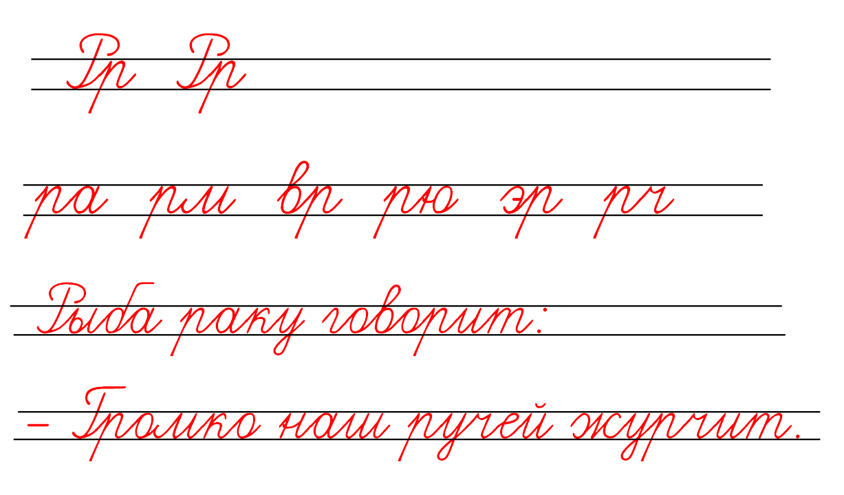
Рр

Slide 6
Спишите слова, вставьте пропущенные буквы.
Т . тра . ь
Еж .
К . р . ндаш
Сне .
Трен . р

Slide 7

ТЕКСТ

Slide 8
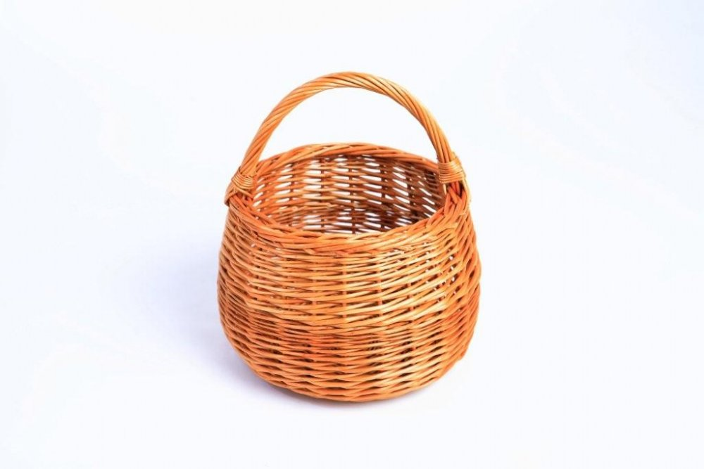
Корзина идей

Slide 9
Что мы знаем о тексте?
Текст – это…
Главная мысль текста – это…
Виды текста : … , …, … .

Slide 10
В тексте – повествование рассказывается,
сообщается о том, что, когда, где , с кем произошло.
В тексте- описание описываются признаки предмета: уголки природы, цветка, дерева, животного, внешнего вида человека и др.
В тексте – рассуждение объясняется, доказывается что- либо.

Slide 11
ИГРА
«Да-нет»

Slide 12
С. 97 упр.153. Прочитайте текст.
Какую мысль хотела донести до девочки её мама?
Какой способ мысли использовала мама?
Главная мысль текста.
Пример из жизни
Почему идёт дождь.

Slide 13
Работа в парах

Slide 14

ФИЗМИНУТКА

Slide 15
С.97 упр.154.Прочитайте текст.
Тема текста.
Основная мысль.( предложение из текста)
Какой способ развития мыслей использует автор?
Отчего идёт дождь.
Дождь идёт оттого, что светит солнце!
Ответ на вопрос -научное объяснение
Образы: капельки жмутся друг к другу

Slide 16
Выбери задание:
1 вариант : Выпиши предложение, выражающее основную мысль текста.
2 вариант: Выпиши часть текста, в которой разъясняется основная мысль?
3 вариант: Построй и запиши доводы на вопрос «Отчего идёт дождь?» в краткую запись-цепочку так: солнце – испарение-….

Slide 17
Проверка!
1 вариант: Дождь идёт оттого, что светит солнце!
2 вариант: Вторая, третья, четвёртая части текста.
3 вариант:
солнце
испарение
холодный
ветер
капельки воды
дождь

Slide 18
Сравните тексты (упр.153 и упр.154)
Тема
Тип текста
Способы развития мысли
Почему способы разные?
Почему идёт дождь.
Рассуждение
Пример из жизни
Ответ на вопрос -научное объяснение
Разные задачи авторов: анекдот и объяснение

Slide 19
Что узнал:
Рассуждение
Почему ?

Slide 20
Домашнее задание:
Придумать и написать текст -рассуждение
«Почему идёт дождь»
Продумайте вступление, в основной части – аргументы (доказательства), заключение.
Способ передачи мысли может быть: смешная история, объяснение, сказка и т.д.

Slide 21
молодцы

